Slide 1

ДІЄПРИКМЕТНИК як особлива форма дієслова.
7 клас
Підготувала
Бездольна С.В.
учителька української мови та літератури

Slide 2
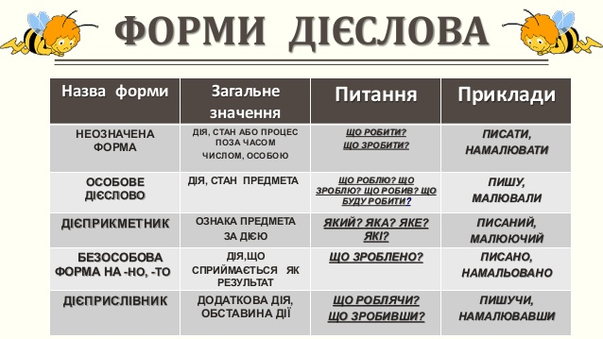

Slide 3
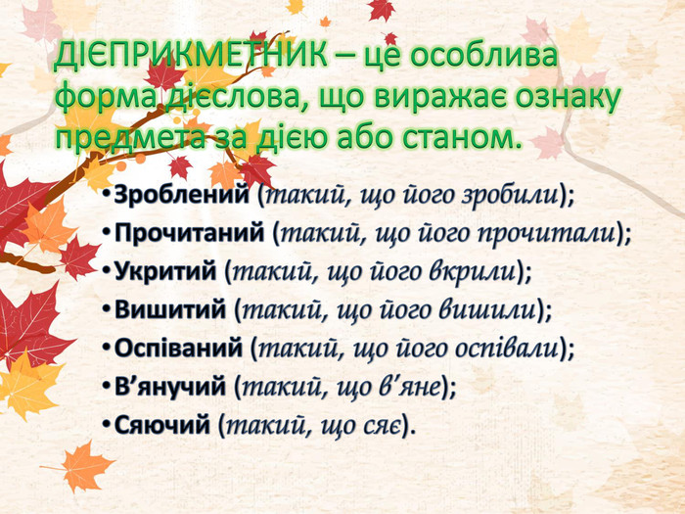


Slide 4
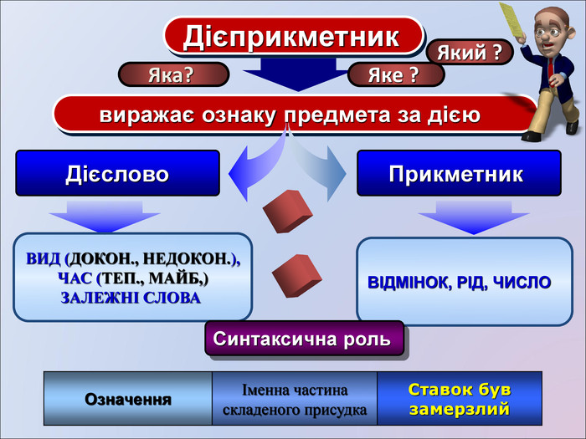

Slide 5
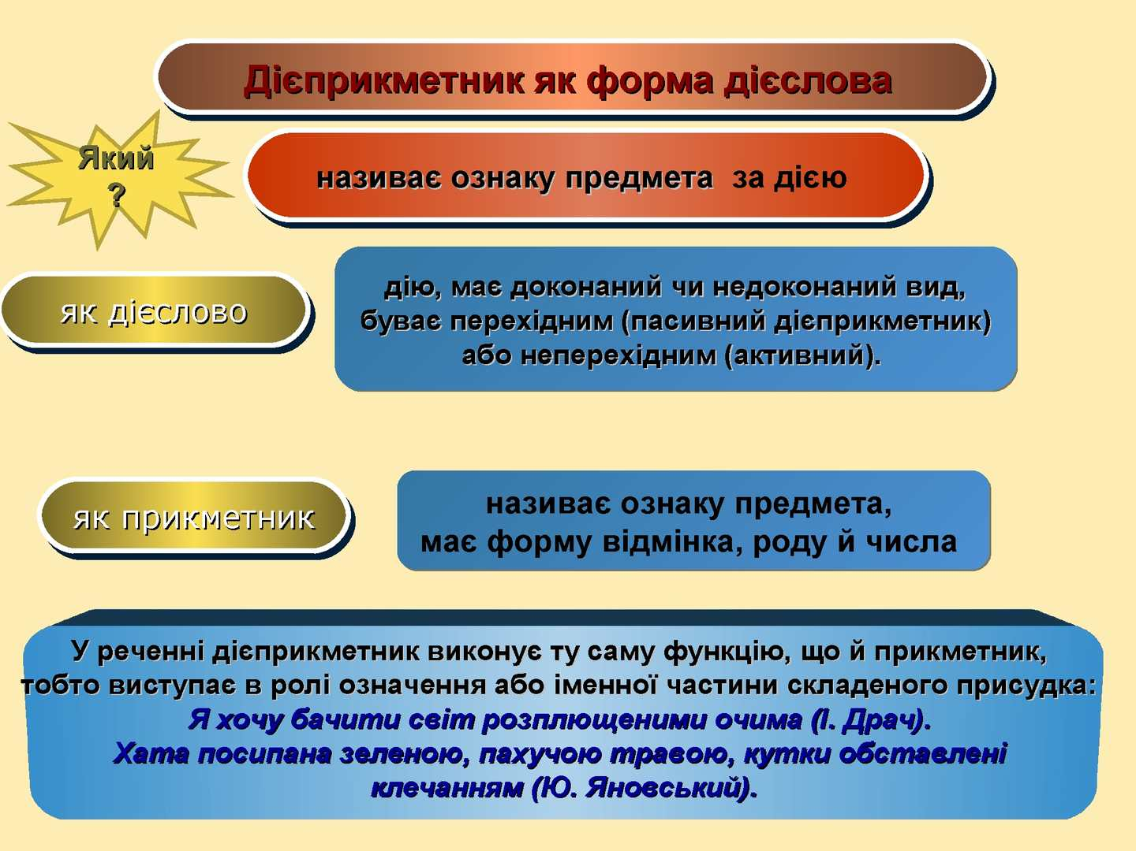

Slide 6
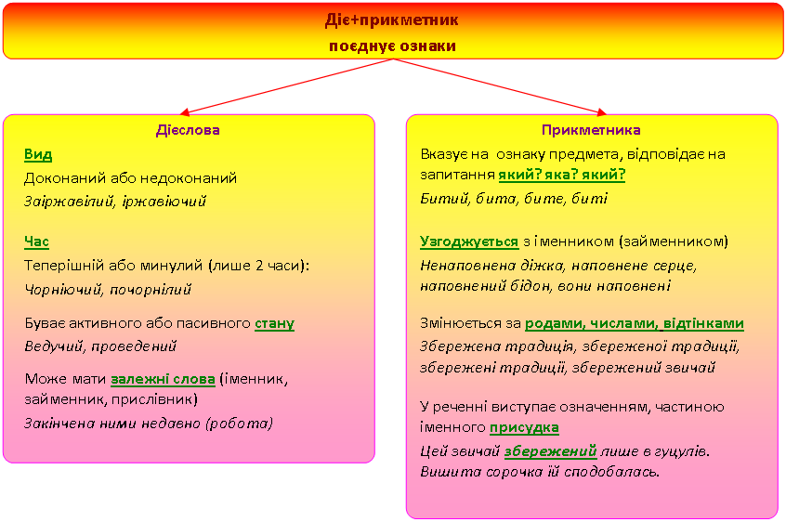

Slide 7
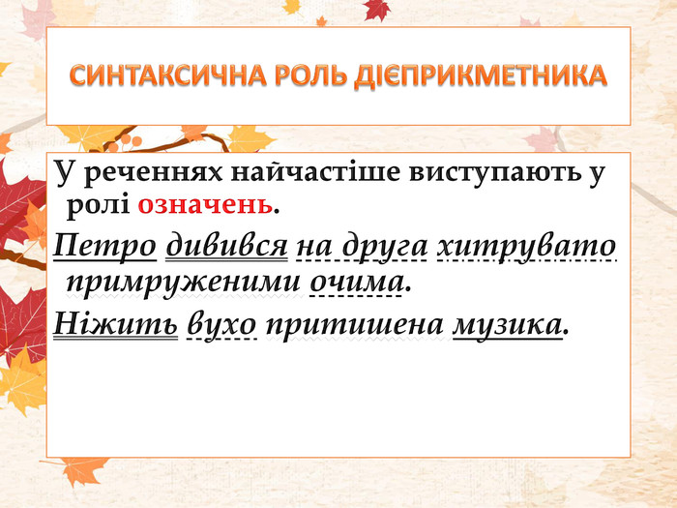

Slide 8
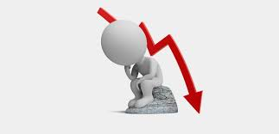
ТРЕНУВАЛЬНІ ВПРАВИ
Вправа №189 с. 93 (усно). У якій із колонок подано словосполучення, що містять дієприкметники?
Тихий спів Стихаючий спів Спів, який стихає
Жовте листя Пожовкле листя Листя, що пожовкло
Блискучі очі Сяючі очі Очі, що сяють

Slide 9
ТРЕНУВАЛЬНІ ВПРАВИ
Вправа №190 с. 93 (прочитати, визначити дієприкметники, з’ясувати, які ознаки прикметника та дієслова властиві дієприкметнику?)
1. Осіння днина сонечком сповита.
2. Хмари – знизу ледь підсинені.
3. Отут я стою під замисленим небом.
4. Далина овіяна туманом.
5. На землю по зоряних сходах задуманий вечір зійшов.
6. Он сивими туманами димлять розбуджені карпатські полонини.

Slide 10

ТРЕНУВАЛЬНІ ВПРАВИ
Вправа №191 с. 94 (переписати, підкреслити члени речення. З’ясувати, яку синтаксичну роль виконують дієприкметники).
1. Цвіла приморожена осінь.
2. Стомлене сонце сіло спочити.
3. Над умитим садом стоїть туман.
4. Сонце схоже на згасаюче багаття.
5. Зникли зорі на посмутнілім небі.
6. Дзвінких доріг простелені дороги.
7. Тут руками прадідів зігріта кожна грудка рідної землі.

Slide 11

ТРЕНУВАЛЬНІ ВПРАВИ
Вправа №192 с. 94 (виписати дієприкметники із залежними словами, визначити рід, число, відмінок; поставити їх у початковій формі).
1. Оце посаджена рядами тополя чорна, або ще її звуть українська.
2. Давні греки були переконані, що тополя благотворно впливає на самопочуття і настрій людини.
3. Здаля виглядає із балки тополя, як зламаний спис.
4. Тополя шепоче у вікна відчинені.

Slide 12

ДОМАШНЄ ЗАВДАННЯ
1. Опрацювати параграф 17,
2. Виконати вправу № 194 с.95 (переписати, ставлячи дієприкметники в потрібній формі. Визначити їх рід, число, відмінок. Підкреслити усі члени речення).

